Slide 1
Chapter 10 : 檔案系統

Slide 2
Chapter 10:檔案系統
檔案的觀念
存取方法
目錄和磁碟結構
檔案系統安裝
檔案分享
保 護

Slide 3
章節目標
解釋檔案系統的功能
描述檔案系統的介面
討論檔案系統設計的權衡，包含存取方法、檔案共享、檔案上鎖、和目錄結構
探討檔案系統的保護

Slide 4
檔案的觀念
連續的邏輯地址空間
型態:
  資料
    數值
    文字
    二位元
  程式
內容由檔案建立者定義
  許多型態
    文字檔案、原始檔案、可執行檔

Slide 5
檔案特性
名稱 – 檔案的名稱
識別符號 – 一個數字，用來辨識檔案系統內的檔案
型態 –支援不同檔案型態的系統資訊
位置–一個指向檔案所在位置的指標
大小–檔案目前的大小
保護–控制誰能讀、寫、執行的存取控制資訊
時間、日期和使用者辨識–產生、上次修改和上次使用的資料
關於檔案保存在目錄結構的資訊

Slide 6

Mac OS X上的檔案資訊視窗

Slide 7
檔案運作
檔案是一個抽象的資料形式
產生
寫入 – 在寫入指標的位置
讀取 – 在讀取指標的位置
重置檔案 - 搜尋
刪除
縮減
Open(F_{i}) – 在磁碟的目錄結構搜尋F_{i，}然後搬移其內容到記憶體
Close (F_{i}) – 搬移記憶體的F_{i}內容到磁碟的目錄結構

Slide 8
開啟檔案
管理開啟檔案的資訊 :
  開啟檔案表 : 紀錄開啟檔案
  檔案指標 : 指標指到最後讀/寫的位置, 每個開啟檔案的行程
  檔案開啟計數 : 開啟檔案的行程個數–當計數器是0時，檔案就不再使用，而檔案的進入點就從開啟檔案表中移去
  檔案的磁碟位置 : 資料存取資訊的快取
  存取權力: 每個行程存取模式的資訊

Slide 9
開啟檔案鎖
由某些作業系統和檔案系統提供
  類似於讀取者-寫入者鎖
  共用鎖類似於讀取者鎖– 數個行程可以同時獲得鎖
  互斥鎖和寫入者鎖相似
強制或建議:
  強制 – 根據擁有的鎖和要求的鎖，存取被拒絕
  建議 – 行程可以得到鎖的狀態，並決定該作什麼

Slide 10
檔案上鎖範例–Java API
import java.io.*;
import java.nio.channels.*;
public class LockingExample {
public static final boolean EXCLUSIVE = false;
public static final boolean SHARED = true;
public static void main(String arsg[]) throws IOException {
FileLock sharedLock = null;
FileLock exclusiveLock = null;
try {
RandomAccessFile raf = new RandomAccessFile("file.txt", "rw");
// get the channel for the file
FileChannel ch = raf.getChannel();
// this locks the first half of the file - exclusive
exclusiveLock = ch.lock(0, raf.length()/2, EXCLUSIVE);
/** Now modify the data . . . */
// release the lock
exclusiveLock.release();

Slide 11
檔案上鎖範例–Java API(繼續)
// this locks the second half of the file - shared
sharedLock = ch.lock(raf.length()/2+1, raf.length(), SHARED);
/** Now read the data . . . */
// release the lock
sharedLock.release();
} catch (java.io.IOException ioe) {
System.err.println(ioe);
}finally {
if (exclusiveLock != null)
exclusiveLock.release();
if (sharedLock != null)
sharedLock.release();
}
}
}

Slide 12
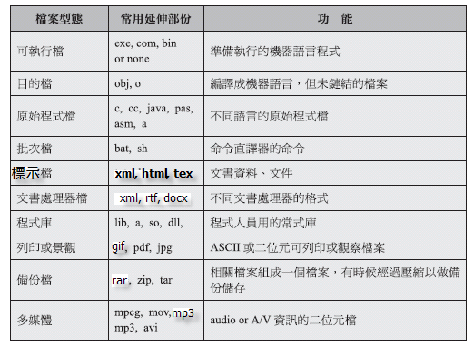
檔案型態 –型態, 延伸部分

Slide 13
檔案結構
沒有結構– 一連串的字元組、位元組
簡單記錄結構
  Lines
  固定長度
  可變長度
複雜結構
  格式化的文件
  可以重定位的載入檔案
檔案的結構誰決定 :
  作業系統
  程式

Slide 14
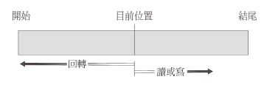
循序存取的檔案

Slide 15
Access Methods
循序存取 -
  檔案中的資訊是一筆接著一筆處理的
  編輯器和編譯器通常就是使用這種形式來取存檔案
直接存取–檔案是固定長度的邏輯記錄所組成
相對的記錄號碼讓OS可以決定檔案應該放在
  參考第11章

Slide 16
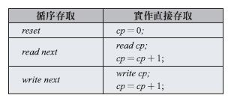
直接存取檔案上模擬循序存取

Slide 17
其它的存取方法
可以建立基本方法上
一般都包含了對檔案所設的索引(index)結構
索引包含了指向不同區段的指標。要找檔案中某個單元，我們先在目錄中尋找，然後使用指標去直接存取檔案和找出所要的單元
如果太大，索引(在磁碟)的索引(在記憶體)
IBM的ISAM(indexed sequential-access method)方法
  小的主索引指向副索引在磁碟中的區段
  檔案根據一個定義的鑑作排序
  都是由OS執行
VMS採用的索引和相對檔案方法

Slide 18
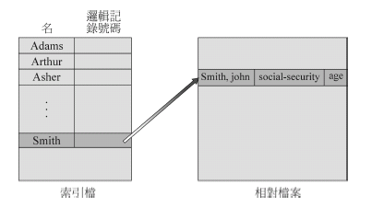
索引和相對檔案的例子

Slide 19
目錄結構
目錄是一組節點，其中包含檔案的資訊
目錄
檔案
F 1
F 2
F 3
F 4
F n
目錄結構和檔案都存放在磁碟上

Slide 20
磁碟結構
磁碟可以被分幾個分割區(partitions)
磁碟或分割區可以集合在一起形成RAID組，以防止失效
磁碟或分割區可以是原始格式– 沒有檔案系統， 或有檔案系統但未格式化
包含檔案系統的單元稱為卷(volume)
每一個包含檔案系統的卷也會記錄檔案系統的資訊在裝置目錄或卷表內容中
除了一般用途檔案系統之外，還有許多特殊用途檔案系統, 通常都在同一個作業系統或電腦內

Slide 21
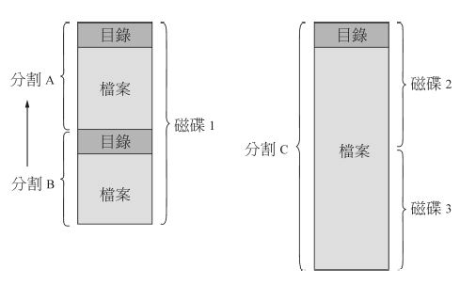
一般的檔案系統組織

Slide 22
檔案系統的型態
我們通常只討論一般用途的檔案系統
但系統經常有許多檔案系統,有些是一般用途，有些是特殊用途
例如 Solaris有
  tmpfs – 儲存在主記憶的檔案系統為了快速或暫時I/O
  objfs –介面到核心記憶體以獲取核心符號來偵錯
  ctfs – 縮減檔案系統以管理守護程式
  lofs –允許一個檔案系統被存取以取代另一個的 ”回送” 檔案系統
  procfs –呈現所有行程資訊為檔案系統
  ufs, zfs –一般用途的檔案系統

Slide 23
對目錄執行的操作
搜尋檔案
建立檔案
刪除檔案
列印目錄
更改檔名
追蹤檔案系統

Slide 24
邏輯方式組織目錄以獲得
效率 – 快速定為一個檔案
命名 – 對於使用者方便
  兩個使用者對於不同的檔案可以有相同的名稱
  相同的檔案可以有一些不同的名稱

Slide 25
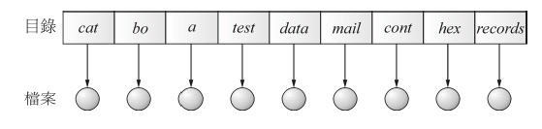
單層目錄
一個單一目錄給所有使用者
命名的問題
群組的問題

Slide 26
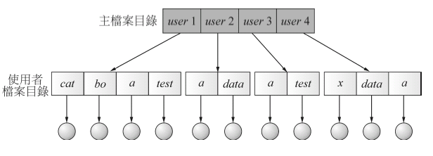
雙層目錄
每個使用者擁有自己的使用者檔案目錄
路徑名稱
不同的使用者可以有相同的檔案名稱
有效率的搜尋
沒有群組的能力

Slide 27

樹狀目錄

Slide 28
樹狀目錄(繼續)
有效率的搜尋
有群組的能力
現用目錄(工作目錄)
  cd /spell/mail/prog
  type list

Slide 29
樹狀目錄(繼續)
絕對路徑名稱或相對路徑名稱
在現存目錄產生一個新的檔案
刪除一個檔案
rm <file-name>
產生一個新的子目錄
  mkdir <dir-name>
  範例 : 如果在現存目錄 /mail
  mkdir count
mail
prog
copy
prt
exp
count

Slide 30

非循環圖型目錄
分享子目錄和檔案

Slide 31

一般圖形目錄

Slide 32
一般圖形目錄(繼續)
我們如何確認沒有循環?
  只允許連接到檔案，而非子目錄
  廢置空間收集法(Garbage collection)
  每當有新的連結加入時，使用循環偵測演算法以判斷是否OK

Slide 33

檔案系統掛載
檔案系統必須掛載才可以被存取
一個沒有掛載的檔案系統 被掛載在一個掛載點

Slide 34

掛載點

Slide 35
檔案分享
在多使用者系統需要檔案分享
分享可以經由保護機制完成
在分散式系統, 檔案可以經由網路分享
網路檔案系統(NFS)是一個常見的分散式檔案分享方法
如果多使用者系統
  使用者User ID 辨識使用者, 讓每一個使用者有許可權和受到保護
  群組 ID 讓使用者在某一群組中， 允許有群組的存取權限
  檔案/目錄擁有者
  屬於群組的檔案/目錄

Slide 36
檔案分享– 遠端檔案系統
使用網路允許電腦間的檔案系統存取
  以人為操作的方式經由類似ftp的程式
  使用分散式的檔案系統
  使用全球資訊網WWW
客戶－伺服器模型允許客戶掛載伺服器的遠端檔案系統
  伺服器可以服務許多客戶
  NFS 是標準的UNIX客戶－伺服器檔案分享協定
  CIFS是標準的Windows協定
  標準的作業系統檔案呼叫被轉換成遠端呼叫
分散式資訊系統(分散式命名系統)， 例如LDAP, DNS, NIS, 動態目錄製作對於遠端運算需要資訊的一致性存取

Slide 37
檔案分享– 失效模式
所有檔案系統都有失效模式
  例如，目錄結構毀損或其它非使用者資料，稱為metadata
遠端檔案系統加入新的失效模式, 因為網路失效或伺服器失效
從失效恢復可能牽涉到關於每一個遠端要求狀態的狀態資訊
類似NFS v3無狀態(Stateless) 協定的每一次要求包含所有資訊，允許復原容易，但安全性較差

Slide 38
檔案分享– 一致性語意
規定多個使用者如何同時存取一個共同檔案
  和第6章的行程同步演算法相似
    不能太複雜，因為磁碟和網路遠端檔案系統)的潛伏期
  Andrew檔案系統(AFS)製作複雜的遠端檔案分享語意
  Unix檔案系統(UFS)製作:
    寫入一開啟檔案會被其它開啟該檔案的使用者立即看見
    共用檔案指標讓許多使用者同時讀和寫
  AFS 有交談語意
    一旦關閉一個檔案，其所做之改變只能在下一次會議中看見

Slide 39
保護
檔案擁有者/建立者應該可以控制 :
  可以作什麼
  被誰作
存取型態
  Read
  Write
  Execute
  Append
  Delete
  List

Slide 40
存取列和群組
存取模式: 讀、寫、執行
Unix / Linux使用者三種類別
R W X
a)擁有者存取 7 ⇒ 1 1 1
R W X
b)群組存取 6 ⇒ 1 1 0
R W X
c)公眾存取 1 ⇒ 0 0 1
要求管理員產生群組 (例如 G), 並加入使用者到此群組
對於一個特定檔案(例如game)或子目錄，定義適當的存取
owner
group
public
chmod
761
game

Slide 41

Windows 7 存取控制串列管理

Slide 42

UNIX 目錄列表的範例

